Slide 1



POT, KI NAS SPREMINJA
Volitve – izbira novih članov ŽPS

Slide 2

Začetna molitev: O PRIDI STVARNIK SVETI DUH
O pridi, Stvarnik, Sveti Duh,
obišči nas, ki tvoji smo,
napolni s svojo milostjo
srce po tebi ustvarjeno.
Ime je tvoje Tolažnik
in dar Boga najvišjega,
ljubezen, ogenj, živi vir,
posvečevalec vseh stvari.

Slide 3
Začetna molitev: O PRIDI STVARNIK SVETI DUH
Razsvetli z lučjo nam razum,
ljubezen v naša srca vlij,
v telesni bedi nas krepčaj,
v slabosti vsaki moč nam daj.
Odženi proč sovražnika
in daj nam stanoviten mir,
pred nami hodi, vodi nas
in zla nas varuj vsakega.
Po tebi naj spoznavamo
Očeta in Sina božjega,
In v tebe trdno verujemo,
ki izhajaš večno iz obeh. Amen

Slide 4
Svetopisemski odlomek:
Apd 6,1–7
3
1 Število učencev je naraščalo. Helenisti pa so v tistih dneh začeli godrnjati čez Hebrejce, češ da so njihove vdove zapostavljene pri vsakodnevni oskrbi. 2 Dvanajsteri so sklicali množico učencev in rekli: »Ni prav, da mi zanemarjamo Božjo besedo, ker strežemo pri mizi. 3 Poiščite si, bratje, iz svojih vrst sedem mož, ki uživajo ugled in so polni Duha in modrosti, in določili jih bomo za to službo! 4 Mi pa se bomo posvetili molitvi in oznanjevanju besede.« 5 Množica je predlog soglasno sprejela. Izvolili so Štefana, moža, ki je bil poln vere in Svetega Duha, Filipa, Prohorja, Nikánorja, Timona, Parmenája in Nikolaja, spreobrnjenca in priseljenca iz Antiohije.
6 Predstavili so jih apostolom in ti so med molitvijo položili nanje roke.
7 In Božja beseda se je širila, število učencev v Jeruzalemu se je zelo množilo in tudi veliko duhovnikov je sprejelo vero.

Slide 5

Navezava na temo:
Volitve v ŽPS so duhovni trenutek skupnostne odgovornosti. Ne gre za iskanje najmočnejših, ampak tistih, ki znajo poslušati, služiti in povezovati.

Slide 6

Izbor novih članov je trenutek razločevanja in skupnostne odgovornosti. Izvira iz razumevanja skupnega poslanstva, ki smo ga poglabljali v preteklih temah.
Ko slišimo besedo "volitve", jo pogosto povezujemo s politiko, tekmovanjem, nasprotji. Toda volitve v Cerkvi, še posebej v župniji, imajo popolnoma drugačen pomen. Niso izraz moči, ampak zaupanja. Niso tekmovanje, ampak darovanje časa, sposobnosti in talentov za skupno dobro.
Izvolitev novih članov ŽPS je priložnost, da se župnijska skupnost ustavi, premisli in moli: Kdo med nami je pripravljen služiti? Kdo zna poslušati, iskati Božjo voljo, sodelovati v duhu edinosti in spoštovanja? Kdo je pripravljen darovati svoj glas za dobro vseh, ne za svoje interese?
Svetopisemska izkušnja izbire voditeljev nam kaže, da gre za dejanje, ki vključuje skupnost in Svetega Duha. V Apostolskih delih beremo, kako so prvi kristjani izbrali sodelavce za pomoč pri vsakodnevnih nalogah:

Slide 7

»Poiščite si, bratje, iz svojih vrst sedem mož, ki uživajo ugled in so polni Duha in modrosti, in določili jih bomo za to službo!« (Apd 6,3).
Ključno je, da gre za ljudi »polne Duha in modrosti« – in to skupnost zmore prepoznati po molitvi, pogovoru in razločevanju.
Volitve niso nekaj, kar "na hitro opravimo", ampak so duhovni trenutek za vso župnijo. To je čas, ko si vsak vernik lahko postavi nekaj vprašanj, ki sledijo pod tem razmislekom.
Dobro je, da pri tem upoštevamo tudi cerkvene smernice, ki poudarjajo vključenost vseh slojev občestva, medgeneracijsko ravnovesje, sposobnost sodelovanja in duhovno zrelost. Pomembno je, da kandidate spremljamo z molitvijo, ne z ocenjevanjem.
Izbira članov ŽPS je torej trenutek, ko Cerkev na lokalni ravni lahko uresničuje tudi svojo sinodalno naravo: hoditi skupaj, poslušati drug drugega, razločevati, služiti.

Slide 8

Vprašanja za razmislek:
  Ali sem pripravljen sodelovati?
  Ali molim za tiste, ki so poklicani v to službo?
  Kako gledam na odgovornost v Cerkvi – kot breme ali kot priložnost za rast?

Slide 9
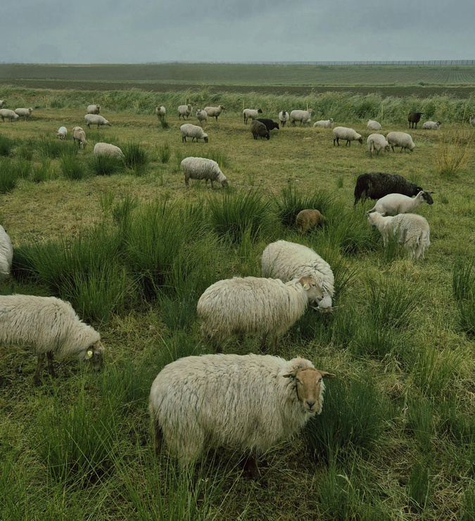
Navodila škofije glede volitev ŽPS: Priročnik za izbiro članov ŽPS 2026-2031
Kaj je župnijski pastoralni svet?
Župnijski pastoralni svet je župnikovo posvetovalno in delovno telo, ki preučuje, načrtuje in izvaja pastoralno delo v župniji.

Slide 10
Navodila škofije glede volitev ŽPS: Priročnik za izbiro članov ŽPS 2026-2031
Katere so naloge župnijskega pastoralnega sveta?
Župnijski pastoralni svet obravnava vprašanja, ki so povezana z verskim življenjem in pastoralnim delovanjem župnije, pripravlja predloge in sklepe ter skrbi za njihovo uresničevanje. Naloge župnijskega pastoralnega sveta se nanašajo na skupno življenje župnijskega občestva, oznanjevanje, bogoslužje in dobrodelnost v župniji.

Slide 11
Navodila škofije glede volitev ŽPS: Priročnik za izbiro članov ŽPS 2026-2031
Kdo lahko predlaga člane župnijskega pastoralnega sveta?
Člane lahko predlaga vsak župljan, ki je dopolnil 16 let in je prejel zakramente uvajanja (sveti krst, sveto evharistijo in sveto birmo).

Slide 12
Navodila škofije glede volitev ŽPS: Priročnik za izbiro članov ŽPS 2026-2031
Kdo je lahko izbran v župnijski pastoralni svet?
V župnijski pastoralni svet je lahko izbran vsak župljan, ki je dopolnil 16 let in je prejel zakramente uvajanja ter ga odlikujejo trdna vera, nravno življenje in razsodnost (je praktičen kristjan in živi v skladu s cerkvenimi predpisi).

Slide 13

Vprašanja za pogovor:
  Katera merila naj vodijo izbiro novih članov?
  Kakšne ljudi potrebujemo v naši sredi in kako bi jih lahko povabili medse?
  Kako bomo molitveno spremljali ta proces?

Slide 14
IZZIV ZA ŽUPNIJO:
Organizirajte tridnevnico – molite v namen dobre izbire kandidatov in za vse vernike vaše župnije.
Dodatna možnost:
Organizirajte dogodek, kjer se bodo predstavili kandidati za člane župnijskega pastoralnega sveta. Naj se predstavijo in povedo, na kakšen način sodelujejo v župniji, kje vidijo možnosti za napredek ali kako bi lahko še izboljšali pastoralno življenje v župniji.

Slide 15
Zaključna molitev:
Molitev za modrost in pogum
Dobri Bog,
ti si vir vse modrosti, edinosti in ljubezni.
Hvaležni smo ti za našo župnijo, za vse člane občestva,
ki s srcem in darovi sodelujejo v tvojem poslanstvu.
V teh dneh te posebej prosimo:
nakloni nam modrost in razsodnost,
da bomo znali prepoznati tiste, ki jih kličeš v službo v župnijskem pastoralnem svetu.
Naj nas ne vodijo človeška merila, temveč tvoj Duh,
ki vidi v srce in pozna vsakogar po imenu.
Daj nam pogum, da bomo znali odgovorno stopiti naprej,
če nas kličeš k služenju,
in odprtost, da bomo znali s spoštovanjem sprejeti tiste,
ki jih postavljaš med nas kot pastoralne sodelavce.
Gospod, naj bo ta čas razločevanja čas tvoje milosti,
čas molitve, povezanosti in zaupanja.
Naj bo naš ŽPS resnično znamenje občestva, sodelovanja in misijonskega duha.
To te prosimo po Kristusu, našem Gospodu.
Amen.

